Slide 1

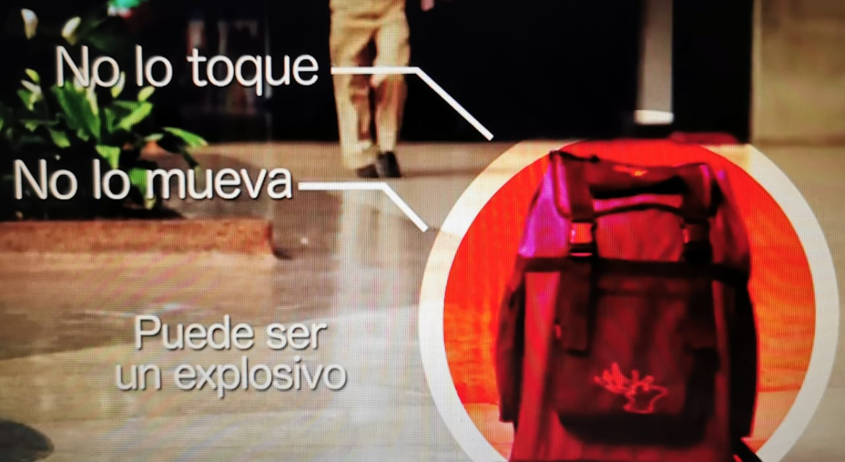
Boletín SeMS
Tu eres parte de la Seguridad
Ten presente
Como Actuar
Si encuentras un elemento abandonado como un paquete, bolso, maleta, caja o libro, no lo toques, no lo muevas, puede tratarse de un artefacto explosivo y puedes activarlo.
Que Hacer
Conserva la calma, pregunta de quien es, busca su dueño, si aparece confirma que sea el propietario y sugiere que por su seguridad y la de todos los usuarios no pierda de vista sus elementos. En caso de no encontrar el dueño mantenga la calma, y avise de inmediato al área de Seguridad o Policía Nacional.
Si observas en el aeropuerto personas que parezcan sospechosas, puertas sin control, elementos abandonados, personas laborando sin carnet de identificación o si escuchas conversaciones que puedan representar un riesgo para el aeropuerto, debes prestar atención e informar inmediatamente al área de Seguridad o autoridades aeroportuarias.
03
25
GS-R-61 V:01
Formato 2024/10/08
Tu seguridad, un compromiso del SeMS

